Slide 1


ỦY BAN NHÂN DÂN QUẬN LONG BIÊN
TRƯỜNG MN HOA ANH ĐÀO
LĨNH VỰC PHÁT TRIỂN NGÔN NGỮ
Đề tài: Trò chơi chữ cái a-ă-â
Thực hiện: Khối mẫu giáo lớn

Slide 2
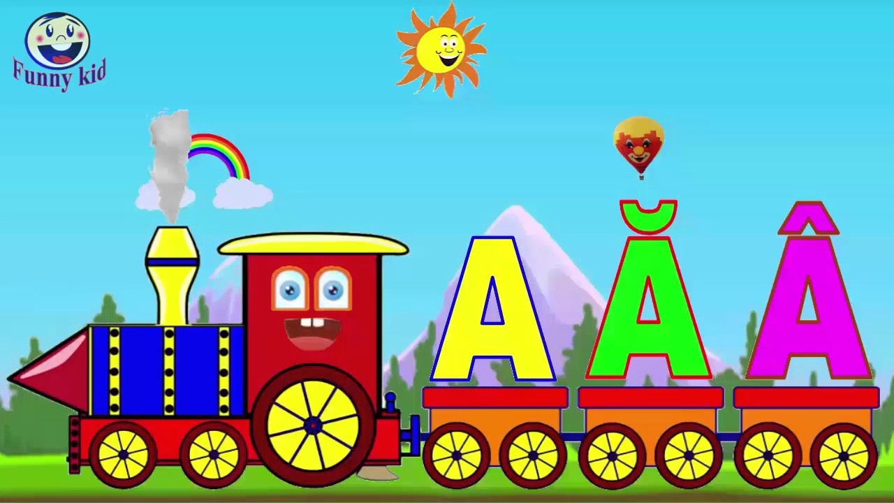

Trò chơi
Tìm đúng bóng cho hình

Slide 3

Trong trò chơi này, cô có hình ảnh các con vật chứa các chữ cái a, ă, â. Nhiệm vụ của con các là hãy đi tìm bóng cho các con vật chứa chữ cái sao cho trùng khớp.

Slide 4
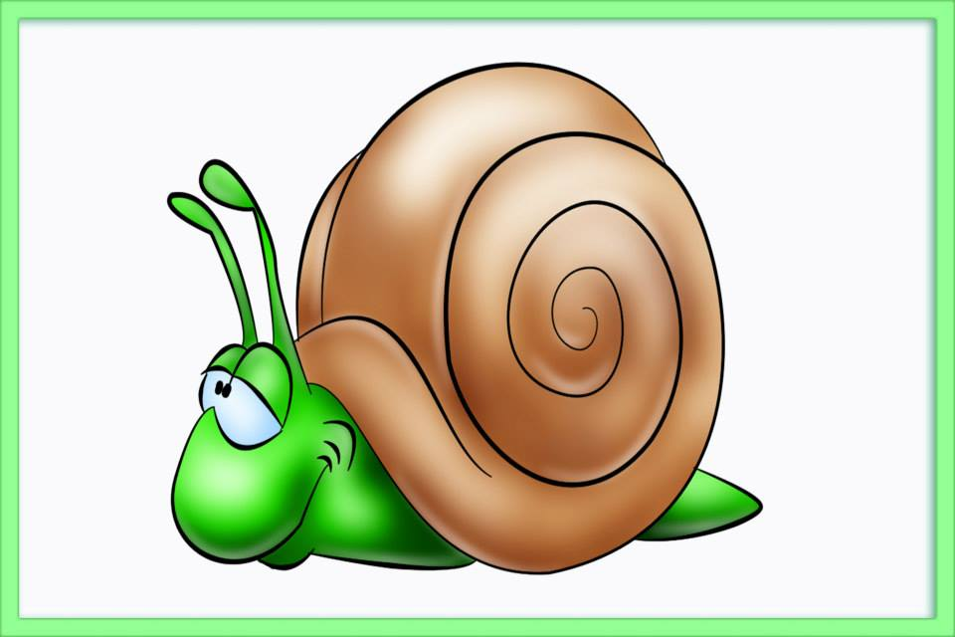





1
1
¨
a
A.
1
2
a
B.
¨
3
©
C.
©

Slide 5
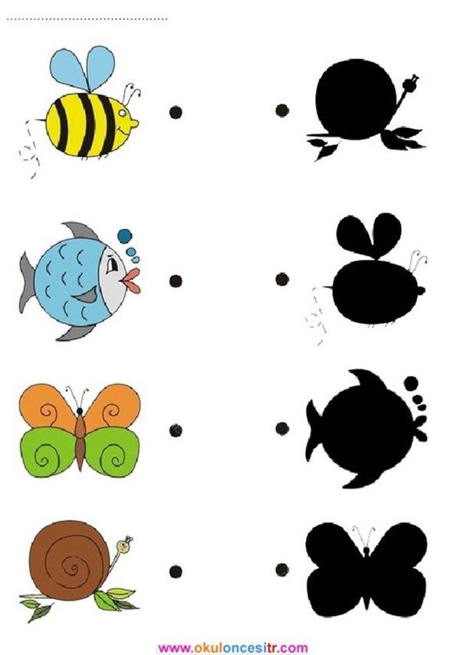
¨
a
a
¨
©
a
a
©

Slide 6

Trò chơi
zÝch z¾c vui nhén

Slide 7
Trong trò chơi zích zắc vui nhộn, cô sẽ lần lượt thả vòng tròn màu vàng xuống bảng zích zắc, vòng tròn sẽ chạy và rơi ngẫu nhiên vào một trong các chữ phía dưới. Khi vòng tròn màu vàng rơi vào chữ cái nào thì chúng mình gọi tên thật to chữ cái đó nhé.

Slide 8
Trß ch¬i
DÝch d¾c vui nhén
¨
©
a
¨
a
©
a

